Slide 1
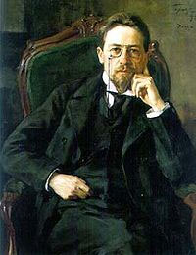
Анто́н Па́влович Че́хов
русский писатель, прозаик, драматург.
17 января 1860 2 июля 1904

Slide 2
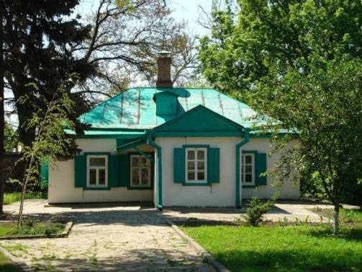
А.П.Чехов родился в небольшом домике на Полицейской улице (сейчас — ул. Чехова) в Таганроге в семье Павла Егоровича Чехова родился третий ребёнок — Антон.

Slide 3
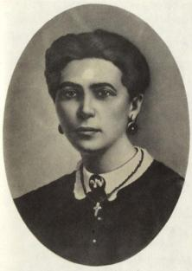
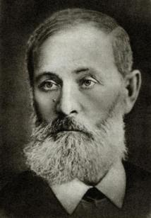
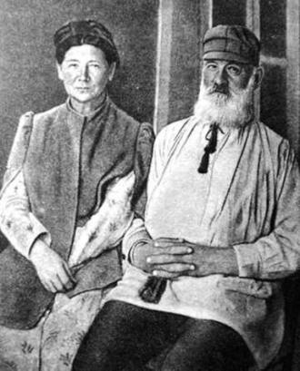
Семья А.П.Чехова.
Мать –
Евгения Яковлевна
Отец –
Павел Егорович
На террасе мелиховского дома.

Slide 4
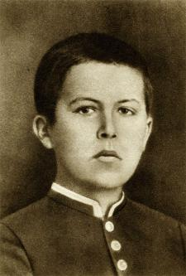
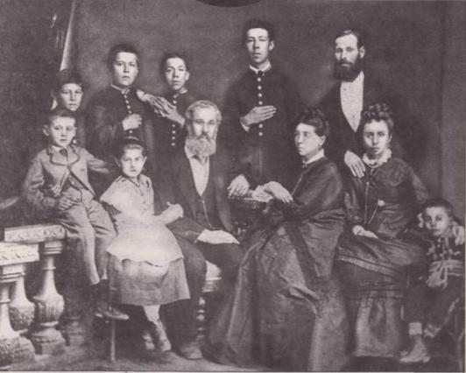
Всего в семье Чеховых было 6 детей:
5 сыновей и дочь

Slide 5
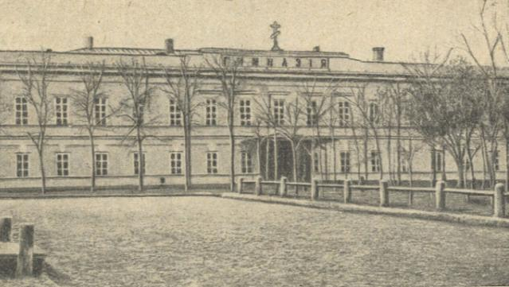
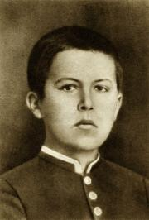
Раннее детство Антона протекало в бесконечных церковных праздниках, именинах. В будние дни после школы братья сторожили лавку отца, а в 5 часов утра каждый день вставали петь в церковном хоре. Как говорил сам Чехов: «В детстве у меня не было детства».
Обучение Чехова началось в греческой школе в Таганроге; 23 августа 1868 года Антон Чехов поступил в приготовительный класс таганрогской гимназии.

Slide 6
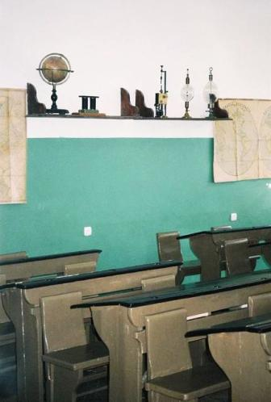
В гимназии формировалось его ви́дение мира, любовь к книгам, знаниям и театру; здесь он получил свой первый литературный псевдоним «Чехонте́», которым его наградил учитель Закона Божьего Фёдор Платонович Покровский; здесь начались его первые литературные и сценические опыты.

Slide 7
Чехов-гимназист издавал юмористические журналы, придумывал подписи к рисункам, писал юмористические рассказы, сценки. Первая драма «Безотцовщина» была написана 18-летним Чеховым в период учёбы в гимназии.

Slide 8
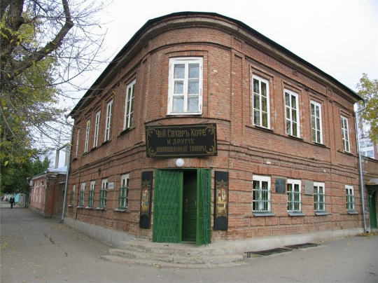
1869 год – Чеховы переезжают в дом купца Моисеева на Ярмарочную площадь, где у отца была торговая лавка.

Slide 9
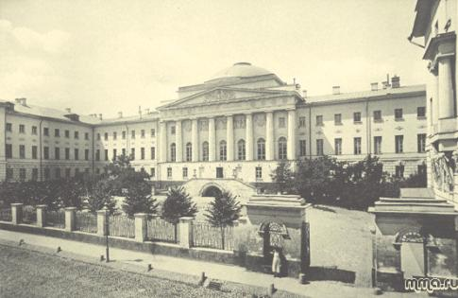
В 1879 году он окончил гимназию в Таганроге. В том же году он переехал в Москву и поступил на медицинский факультет Московского университета (сейчас Первый Московский государственный медицинский университет имени И. М. Сеченова). С 1882 года, будучи студентом, он уже помогал врачам больницы при приёме пациентов.
В 1884 году Чехов окончил курс университета и начал работать уездным врачом в Чикинской больнице.

Slide 10
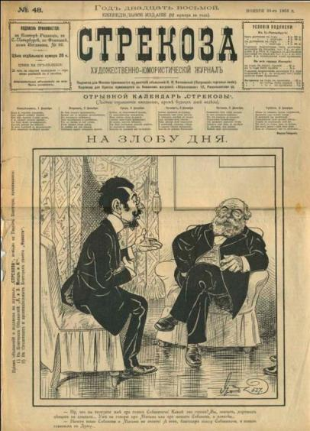
24 декабря 1879 года, будучи студентом первого курса, Чехов поместил в журнал «Стрекоза» рассказ «Письмо к учёному соседу» и юмореску «Что чаще всего встречается в романах, повестях и т. п.». Это был его дебют в печати.
А.П.Чехов сотрудничает с разными журналами: «Зритель», «Будильник», «Северный вестник», «Русская мысль», «Жизнь» и др.

Slide 11
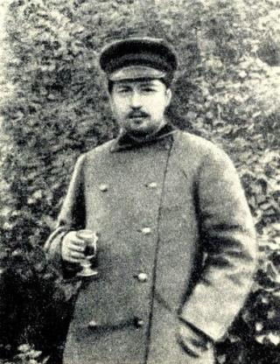
Главное путешествие Антона Чехова
Некогда один из биографов Чехова назвал его «человеком с кровью странника в жилах». И это очень верно. Родившись в вольном городе Таганроге, он ребенком любил глазеть на корабли и пеструю разноплеменную толпу в порту и мечтал о дальних походах.
В 1888 году он отправляется в первый раз за границу: из Феодосии через Новый Афон, Сухум, Батум и Тифлис в Бухару и Персию.
Поездку на Сахалин и возвращение на пароходе вокруг Азии в Одессу в 1890 году Чехов планировал как единое путешествие на Восток.

Slide 12
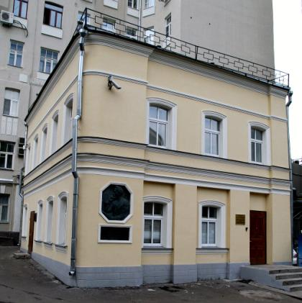
С 1890 по 1895 год, по возвращении в Москву из поездки по Сахалину, Чехов поселился в небольшом двухэтажном флигеле на Малой Дмитровке.
Здесь он работал над книгой «Остров Сахалин», рассказами «Попрыгунья», «Дуэль»,«Палата № 6», а также встречался с писателями В. Г. Короленко, Д. В. Григоровичем и др..
Домик Чехова

Slide 13
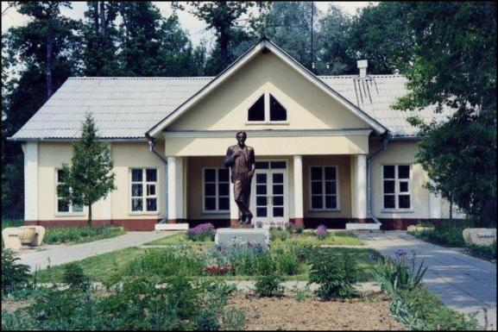
С 1892 по 1899 годы Чехов проживал в подмосковном имении Мелихово, где сейчас работает один из главных чеховских музеев. За годы «мелиховского сидения» было написано 42 произведения.
имение Мелихово

Slide 14
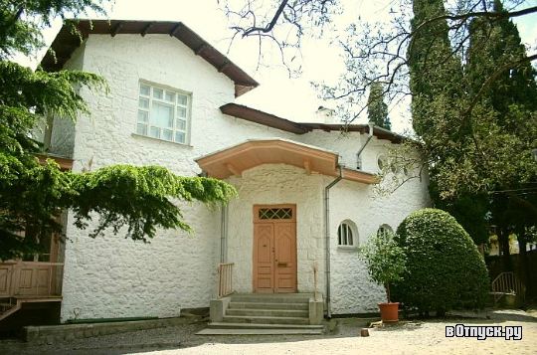
В конце 1898 года писатель купил в Ялте участок земли. На участке был разбит сад и построен дом по проекту архитектора Л. Н. Шаповалова. Строительство длилось всего 10 месяцев. Именно здесь были написаны такие знаменитые произведения, как рассказ «Дама с собачкой», пьесы «Три сестры» и «Вишнёвый сад», а также повесть «В овраге» и рассказы «Архирей», «На святках» и «Невеста».

Slide 15
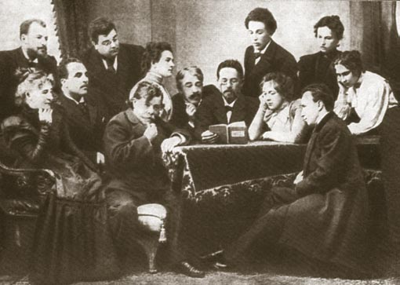
В конце 1880 он много работал для театра: пьесы "Иванов", "Леший", "Свадьба", водевили "Медведь", "Юбилей" и др.
А. П. Чехов с артистами Московского Художественного театра.

Slide 16
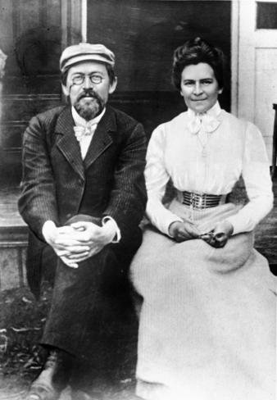
Еще на первых репетициях в этом театре Чехов встретился с актрисой О. Книппер.
25 мая 1901 года Антон Павлович и Ольга Леонардовна Книппер обвенчались.

Slide 17
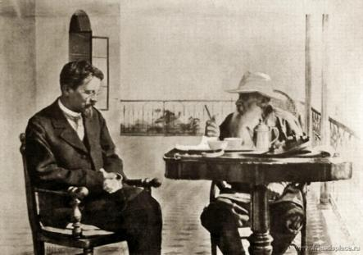
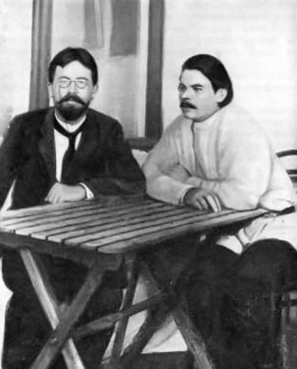
Антон Павлович Чехов и Максим Горький в Ялте, 1901г.
А.П.Чехов и Л.Н.Толстой

Slide 18
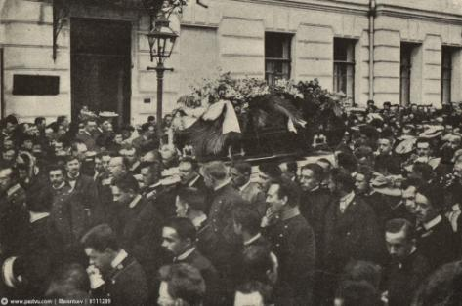
Летом 1904 года Чехов выехал на курорт в Германию. Из-за резкого обострения болезни, с которой ему не удалось справиться, писатель скончался 2 (15) июля 1904 года в Баденвайлере, Германия.
9 (22) июля 1904 года и состоялись похороны.

Slide 19
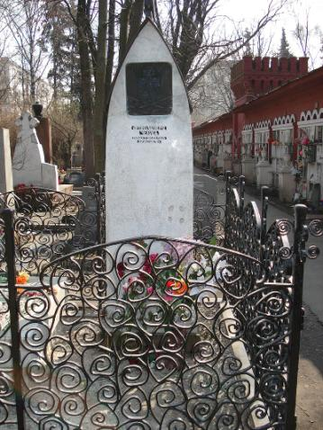
Чехов в гимназические и студенческие годы болел туберкулёзным воспалением брюшины, но «теснение в грудине» чувствовал ещё в 10-летнем возрасте. С 1884 года Чехов страдал кровотечением из правого лёгкого.
Одни исследователи считают, что роковую роль в жизни писателя сыграло путешествие на Сахалин (сам Чехов и его близкие связывали заболевание именно с поездкой).
Другие причиной обострения туберкулёзного процесса называли частые переезды из Ялты в Москву в самое неблагоприятное для здоровья время.
Могила Чехова на Новодевичьем кладбище в Москве.

Slide 20
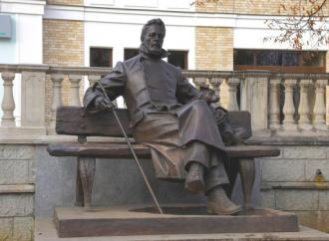
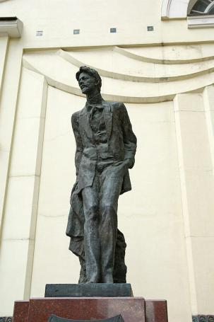
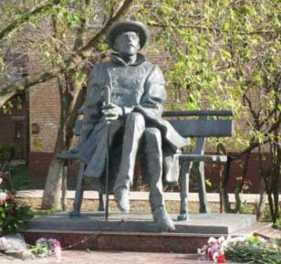
Звенигород
В Камергерском переулке, Москве
Истра

Slide 21
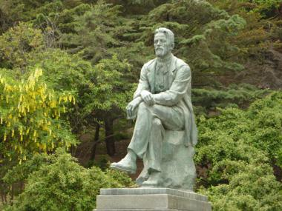
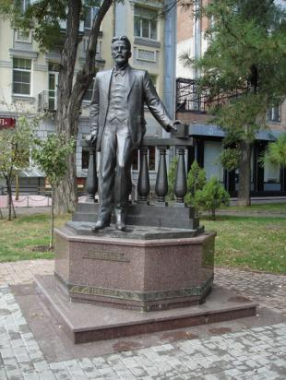
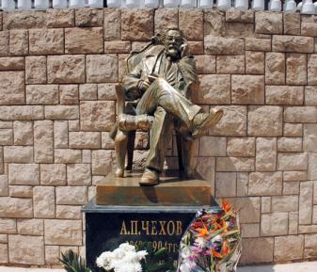
Ялта
Каир
Ростов-на-Дону

Slide 22
Темы и жанры произведений А. П. Чехова
Рассказы о природе
Рассказы о животных
Рассказы о людях

Slide 23
Темы и жанры произведений А. П. Чехова
Рассказы о природе
Рассказы о людях
Рассказы о животных
Пьесы о людях

Slide 24
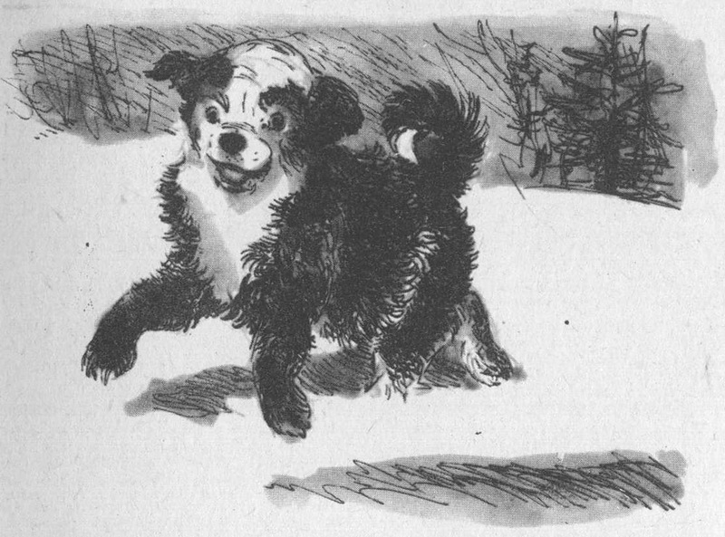
Волчиха помнила, что летом и осенью около зимовья паслись баран и две ярки, и когда она не так давно пробегала мимо, то ей послышалось, будто в хлеву блеяли…
По сугробу волчиха взобралась на хлев и стало разгребать лапами и мордой соломенную крышу… Прыгнув в дыру, волчиха упала передними лапами и грудью на что-то мягкое и теплое, должно быть, на барана, и в это время в хлеву что-то вдруг завизжало, залаяло и залилось тонким, подвывающим голоском, овцы шарахнулись к стенке, и волчиха, испугавшись, схватила, что первое попалось в зубы, и бросилась вон...
Волчиха остановилась и положила свою ношу на снег, чтобы отдохнуть и начать есть, и вдруг отскочила с отвращением. Это был не ягненок, а щенок, черный, с большой головой и на высоких ногах, крупной породы, с таким же белым пятном во весь лоб, как у Арапки…

Slide 25
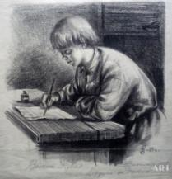
Ванька Жуков, девятилетний мальчик, отданный три месяца тому назад в ученье к сапожнику Аляхину, в ночь под Рождество не ложился спать… Дождавшись, когда хозяева и подмастерья ушли к заутрене, он достал из хозяйского шкапа пузырек с чернилами, ручку с заржавленным пером и, разложив перед собой измятый лист бумаги, стал писать.
«Милый дедушка, Константин Макарыч! – писал он.– И пишу тебе письмо. Поздравляю вас с Рождеством и желаю тебе всего от господа бога. Нету у меня ни отца, ни маменьки, только ты у меня один остался.»… «А вчерась мне была выволочка… Милый дедушка, сделай божецкую милость, возьми меня отсюда домой, на деревню, нету никакой моей возможности...»
Он свернул вчетверо исписанный лист и вложил его в конверт, купленный накануне за копейку… Подумав немного, он умокнул перо и написал адрес: На деревню дедушке.

Slide 26
– Володя приехал! – крикнул кто-то во дворе. – Володичка приехали! – завопила Наталья, вбегая в столовую…
…Володя уже стоял в сенях и красными, озябшими пальцами развязывал башлык. Его гимназическое пальто, фуражка, калоши и волосы на висках были покрыты инеем, и весь он от головы до ног издавал такой вкусный морозный запах… Мать и тетка бросились обнимать и целовать его…
Когда первый порыв радости прошел, Королевы заметили, что кроме Володи в передней находился еще один маленький человек, окутанный в платки, шали и башлыки и покрытый инеем; он неподвижно стоял в углу в тени, бросаемой большою лисьей шубой…
Немного погодя, Володя и его друг Чечевицын, ошеломленные шумной встречей и все еще розовые от холода, сидели за столом и пили чай…

Slide 27
Молодая собака потеряла своего хозяина, столяра Луку Александрыча. Она пытается найти его след, но безуспешно. Глубоким вечером, выбившись из сил, Каштанка засыпает у дверей подъезда, где её случайно находит некий таинственный незнакомец, впоследствии оказавшийся клоуном. Он проводит Каштанку в цирк. Она получает новую кличку Тётка. Собака встречается с другими животными — гусем Иваном Иванычем , котом Фёдором Тимофеичем и свиньёй Хавроньей Ивановной. Мистер Жорж учит Каштанку различным трюкам и пытается выступить с новым номером. Однако дебют Каштанки не удаётся, так как она во время представления узнаёт своих прежних хозяев — Луку Александрыча и его сына Федю и с радостным лаем бросается к ним. «Тётка» возвращается к своим хозяев.

